Slide 1
In einem kleinen Städtchen in Hohenlohe ...
… eine wahre Geschichte
Idee: Konrad Schneider - Umsetzung + Texte: Konrad Schneider und Anne Technau - Postkarten: Sammlung Giselher Technau

Slide 2
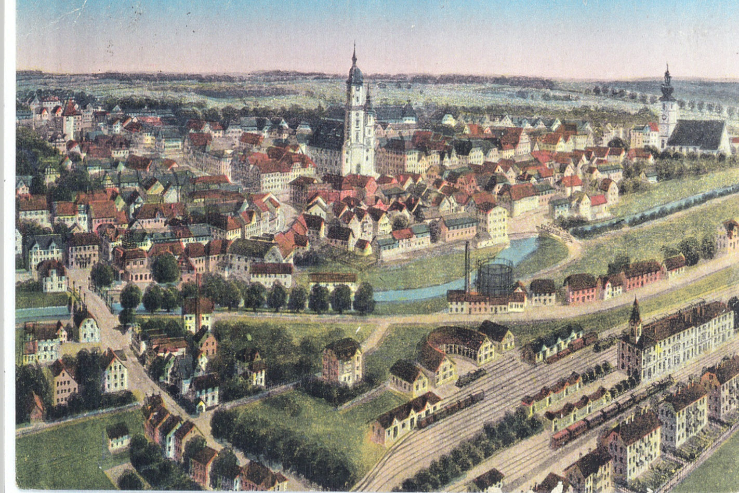
… Crailsheim, verträumt gelegen an der Jagst,
mit vier zum Himmel ragenden Türmen: dem Diebsturm, dem Rathaus, der Liebfrauenkapelle, der Johanneskirche und dem Bahnhof.

Slide 3
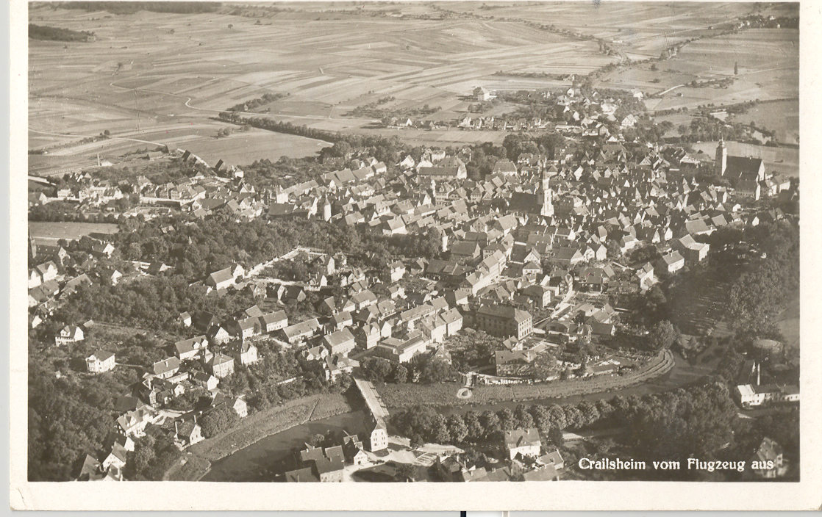
Crailsheim um 1930 aus der Vogelperspektive

Slide 4
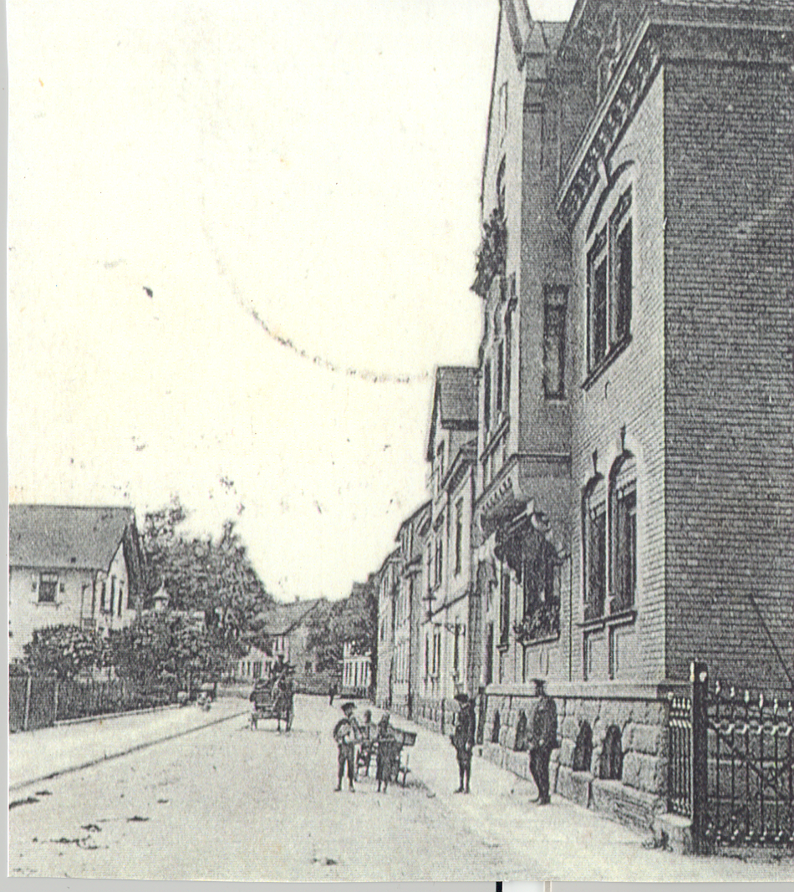
Die Bahnhofstraße…
Hier steht das Elternhaus von Eugen Grimminger.
Eugen lebt dort mit seinen Eltern und seinen sieben Geschwistern zusammen.
Eugen geht in Crailsheim zur Schule. Nach der Mittleren Reife beginnt er bei der Stadtverwaltung Crailsheim eine Lehre als Verwaltungsangestellter.
Eigentlich sollte Eugen nach Schwäbisch Hall, um Abitur zu machen, das lehnt er jedoch ab.

Slide 5
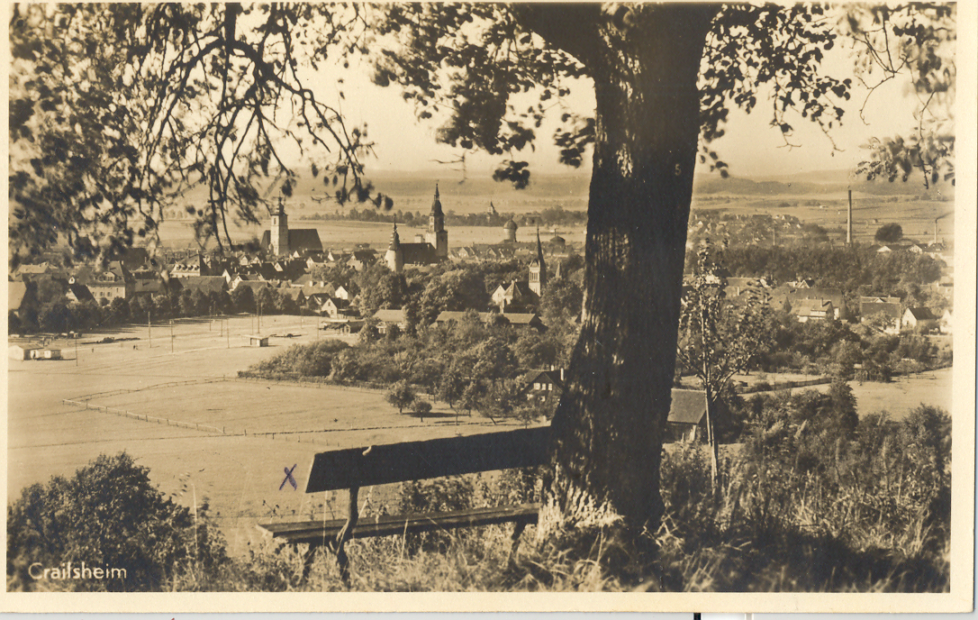
Der Blick vom Kreckelberg
auf das idyllisch gelegene Städtchen

Slide 6
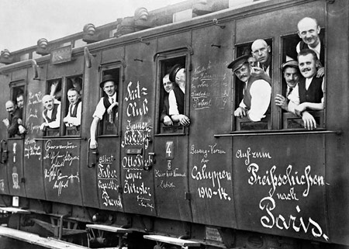
Der erste Weltkrieg …
Der 1892 geborene Eugen Grimminger zieht ,wie viele Männer 1914,
überzeugt in den Krieg.

Slide 7
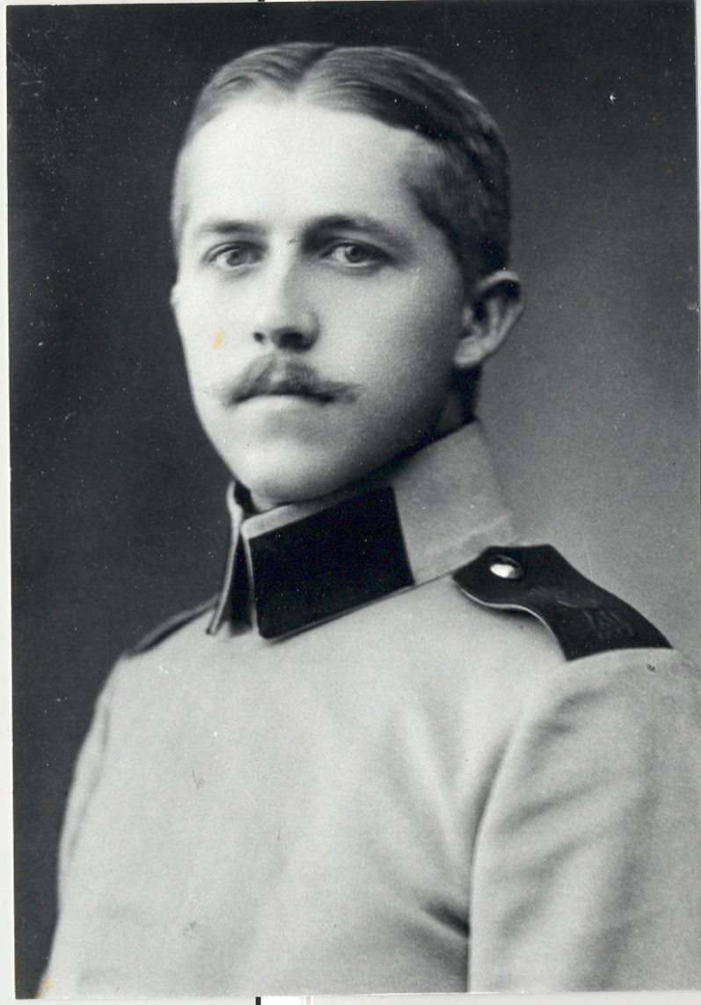
1918 Ende des ersten Weltkrieges …
Eugen Grimminger kehrt als überzeugter Pazifist vom Ersten Weltkrieg zurück.
Er verarbeitet seine Erlebnisse, indem er einen Roman schreibt
„Rosel Steinbronners Liebe“ Wieder zu Hause angekommen, in seinem ihm vertrauten Städtchen, verliebt er sich in eine junge Frau

Slide 8
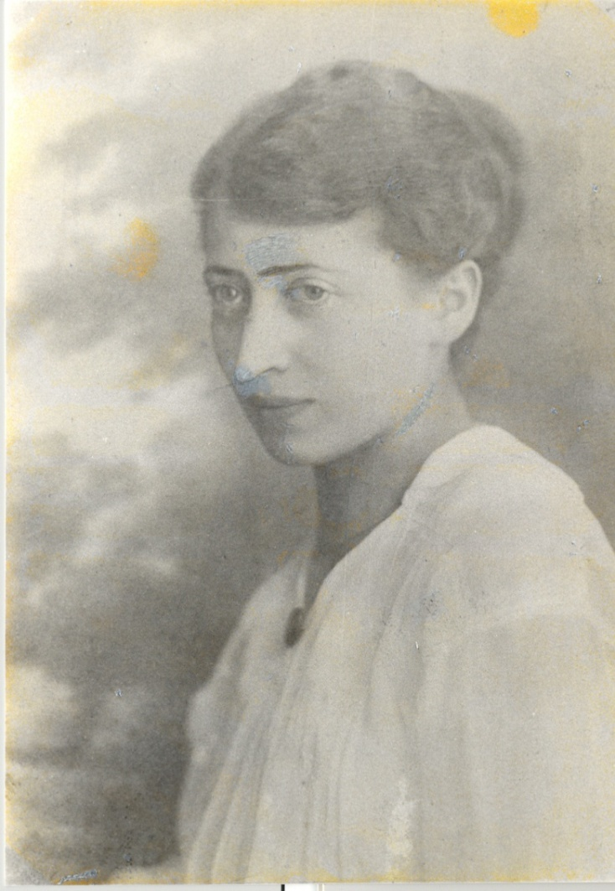
Jenni Stern
Jenni Stern wird 1895 in Michelbach an der Lücke geboren.
Sie und ihre Familie sind jüdischen Glaubens.
Jenni lebt seit 1903 mit ihrer Familie in Crailsheim.
Auch sie arbeitet im Crailsheimer Rathaus.

Slide 9
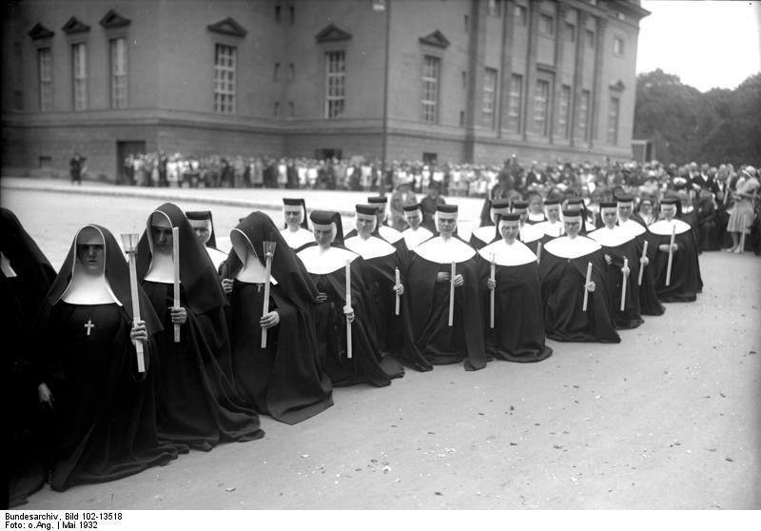
Die Kirchen – der Glaube
Wie überall, insbesondere in den Kleinstädten, sind die Menschen auch in Crailsheim eher verschlossen:
Die Katholiken heiraten Katholiken.
Die Protestanten heiraten Protestanten.
Und die Juden heiraten Juden.
Mischehen sind nicht gesellschaftsfähig.

Slide 10
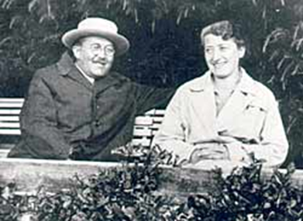
Das junge Ehepaar Grimminger
1922 heiraten Jenni und Eugen.
Jenni ist eine mutige und tapfere Frau, dennoch ist es für die Beiden nicht einfach in Crailsheim zu ihrer Liebe zu stehen.
Die Ehe von Eugen und Jenni ist für die „normalen“ Bürger ein Skandal.
Ehemalige Freunde ziehen sich zurück.

Slide 11
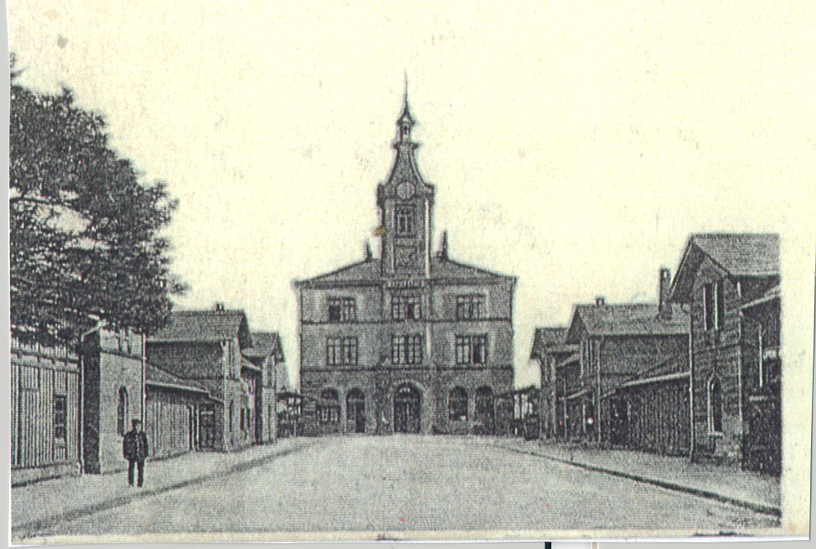
Der Bahnhof von Crailsheim ….
Das junge Paar hält diese Situation nicht aus und verlassen 1922 gemeinsam Crailsheim. Sie ziehen nach Stuttgart. Von der anonymeren Großstadt erhoffen sie sich Schutz und Ruhe.

Slide 12
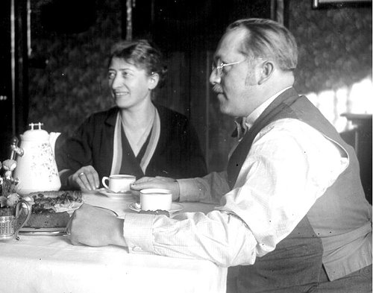
Neubeginn in Stuttgart
Beim Genossen-schaftsverband in Stuttgart erhält Eugen Grimminger 1922 eine Anstellung.
Dort wird er 1935 wegen seiner jüdischen Frau entlassen.
Er baut sich ein Treuhand- und Beratungsbüro auf.
So kann er bis 1942/43 für seine Frau und deren Familie sorgen.

Slide 13
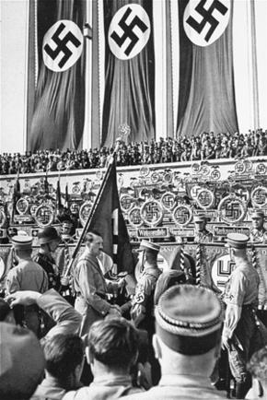
Nazi-Deutschland erstarkt
Überall jubeln die Massen den Nationalsozialisten zu.
Die Menschen hoffen auf ein besseres Leben nach dem verlorenen ersten Weltkrieg.

Slide 14
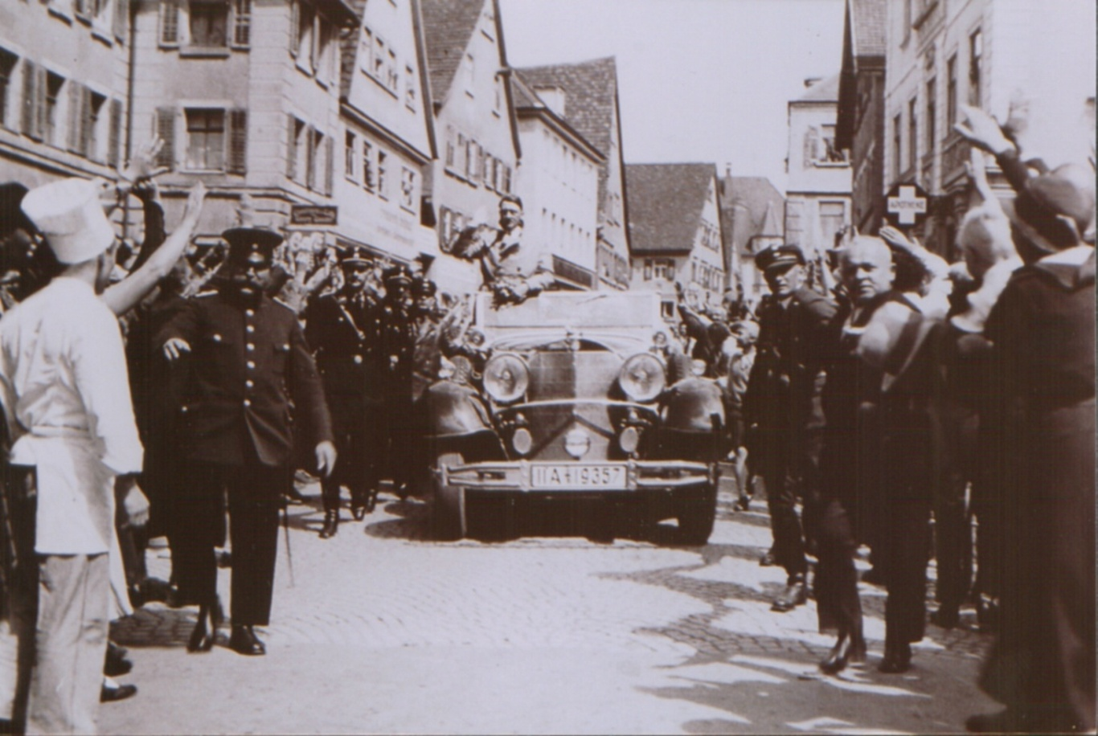
Auch in Crailsheim huldigen viele dem Hitlerregime
Als Hitler im Jahr 1933 durch Crailsheim fährt, begrüßen die Menschen ihn jubelnd und euphorisch. Auf den Straßen geht es zu wie bei einem Volksfest.

Slide 15
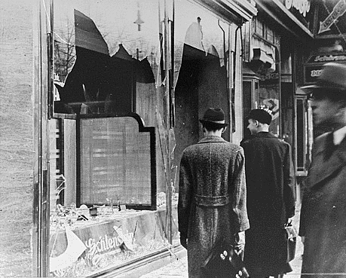
Das andere Gesicht …
Die „Reichskristallnacht" und der braune Spuk vom „Herrenmenschen“ macht nicht vor Crailsheim halt.
Die Crailsheimer Synagoge in der Faberstraße wird am 9. November 1938 von den in die SA übernommenen 18-jährigen Hitlerjungen verwüstet.
Jüdische Mitmenschen wurden denunziert und isoliert.
Heute steht an dieser Stelle eine Stele als Mahnmal.

Slide 16
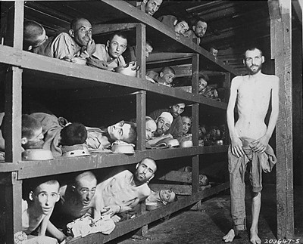
Unsägliches Leid trifft Millionen von Menschen
Unzähliges Leid trifft Millionen von Menschen in Deutschland.
Es sind Menschen jüdischen Glaubens, Sinti und Roma, Menschen mit Behinderung, Menschen mit einer anderen politischen Einstellung, Homosexuelle.
Fast 4 Millionen Menschen werden in Konzentrationslagern getötet.

Slide 17
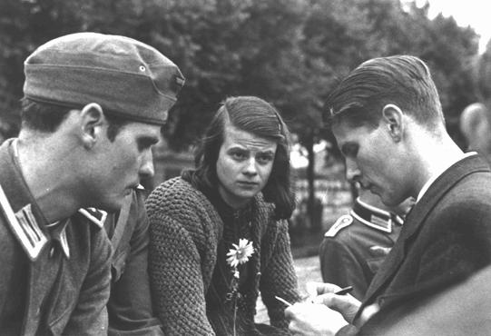
Widerstand gegen das nationalsozialistische Regime formiert sich ….
Hans und Sophie Scholl aus Crailsheim gründen mit Freunden in München die Widerstandsgruppe „Weiße Rose“.
1942 veröffentlichen sie die ersten vier Flugblätter in München

Slide 18
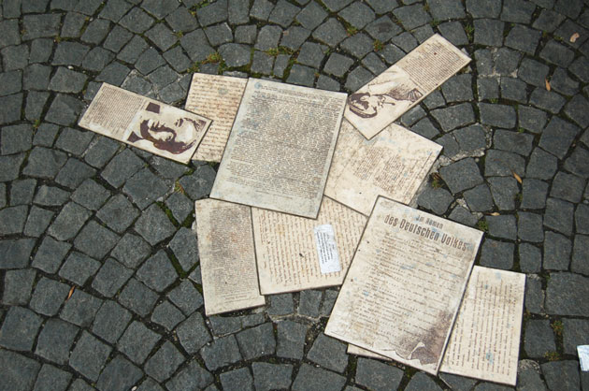
Eugen Grimminger unterstützt die Weiße Rose
Eugen Grimminger kennt die Familie Scholl, der Vater von Sofie und Hans war ebenfalls Verwaltungsbeamter.
Eugen Grimminger muss etwas tun, er hält den braunen Mopp nicht aus. So unterstützt er die jungen Wider-standskämpfer…
… indem er die Finanzierung der Flugblätter der Gruppe „Weiße Rose“ unterstützt

Slide 19
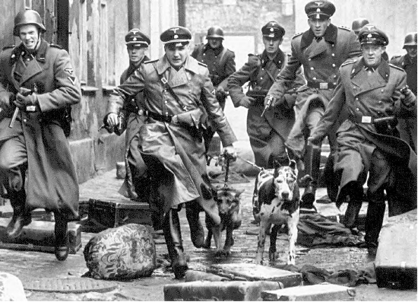
Die „Weiße Rose“ wird erwischt ...
Beim Verteilen des 6. Flugblattes in der Universität München am 18.2.1943 werden die Studenten vom Hausmeister erwischt und von der Gestapo verhaftet.
Am 22.2.1943 werden Hans und Sofie Scholl und ihr Freund Christoph Probst vom Volksgerichts-präsidenten Freisler zum Tode verurteilt.
Sie werden noch am selben Tag hingerichtet.

Slide 20
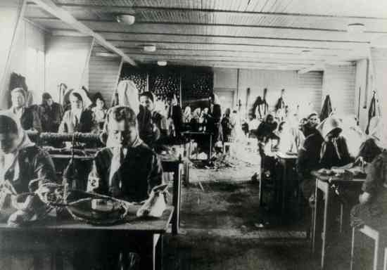
Das Leid der Grimmingers
Eugen Grimminger wird gefangen genommen und am am 3.3.1943 zum Tode verurteilt.
Das Todesurteil wird im April in eine 10- jährige Gefängnis-strafe umgewandelt.
Während Eugen in Unter-suchungshaft sitzt, wird seine Frau Jenni von den Nationalsozialisten abgeholt und in das Konzentrationslager Ravensbrück gebracht.
Eugen Grimminger hat seine Frau nie mehr gesehen...

Slide 21
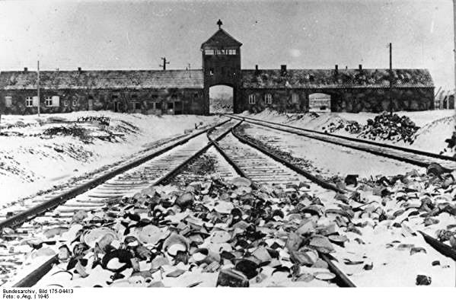
Das Ende von Jenni Grimminger...
In Auschwitz verstirbt Jenni Grimminger 1943 laut der Lagerleitung an Auszehrung. Ob das stimmt oder ob sie in einer Gaskammer getötet wurde ist unbekannt.

Slide 22
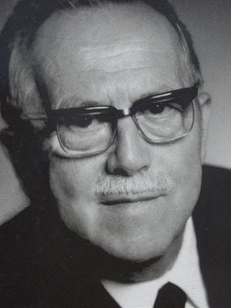
Nach seiner Entlassung 1945
Nach dem Krieg baut Eugen Grimminger wieder das Genossenschaftswesen auf und modernisiert es.
1958 beendet er seine aktive Arbeitstätigkeit. Er engagiert sich in vielen Ehrenämtern und widmet sich mit seiner zweiten Frau Tilly Hahn íntensiv dem Tierschutz
Er ist lange Jahre Vorsitzender des Tierschutzvereins Stuttgart.
Er gründet die Stiftung zur Erforschung von Zoonosen. (Erforschung der Übertragung von Krankheiten vom Tier auf den Menschen).

Slide 23
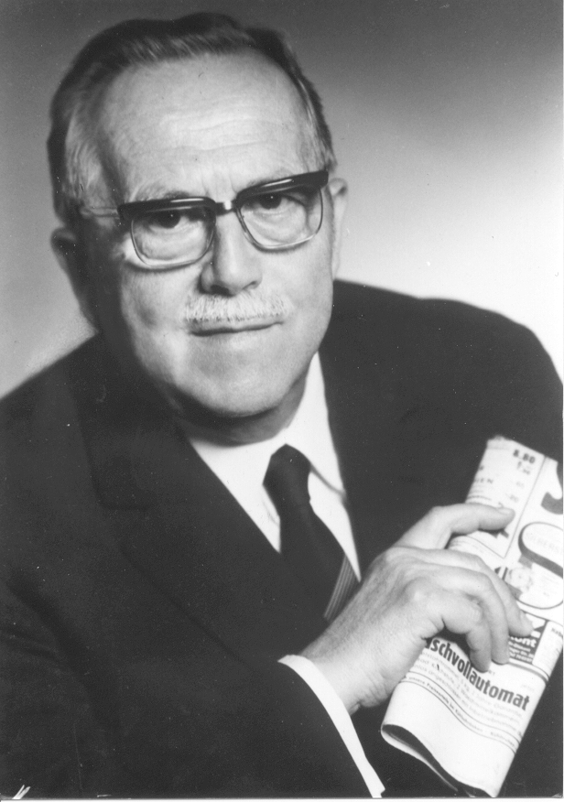
Sein Vermächtnis an uns
„Allzuschnell ist vergessen, was Ziel der damaligen Widerstandsbewegung war. Ein Kampf um Gedankenfreiheit, freie Meinungsäußerung, Freiheit der Lebensgestaltung, Toleranz und Wahrung der Menschenrechte.“
(Eugen Grimminger am 21.04.1971 in einem Brief über die „Weiße Rose“ )

Slide 24
Was hat das mit uns zu tun?
Seit 28. Januar 2001 heißt unsere Schule Eugen-Grimminger-Schule.
In unserem Leitbild haben wir Eugen Grimminger als Vorbild für unser Handeln benannt:
Wir LehrerInnen stehen für Wertschätzung, Toleranz, Respekt, Zivilcourage, Mut und Gleichbehandlung ein. Dies Verhalten fordern wir auch von unseren Schülerinnen und Schülern ein und wir unterstützen sie bei der Umsetzung.
Mensch sein und Menschentum üben
Diese Erkenntnis von Eugen Grimminger ist uns Verpflichtung:
Wir achten unsere Schulgemeinschaft, wir fördern das Gemeinsame und wir respektieren dabei die Individualität aller an unserem Schulleben Beteiligter.

